Slide 1
ANALISIS EFEKTIVITAS MODEL LSTM UNTUK PREDIKSI HARGA SAHAM BBRI
Orie Esra Yuwangga / 22081010113
Riset Informatika H

Slide 2
LATAR BELAKANG
Harga saham di pasar modal Indonesia sangat fluktuatif dan sulit diprediksi. Metode LSTM digunakan karena mampu mengenali pola pada data waktu (time series). Penelitian ini menganalisis efektivitas LSTM dalam memprediksi harga saham agar membantu investor mengambil keputusan yang lebih akurat.

Slide 3
RUMUSAN MASALAH
1. Bagaimana proses penerapan metode Long Short-Term Memory (LSTM) dalam memprediksi harga saham di pasar modal Indonesia?
2. Seberapa tinggi tingkat akurasi model LSTM dalam memprediksi harga saham berdasarkan data historis?
3. Bagaimana efektivitas model LSTM dibandingkan dengan metode prediksi lainnya (metode ARIMA dan GRU)?

Slide 4
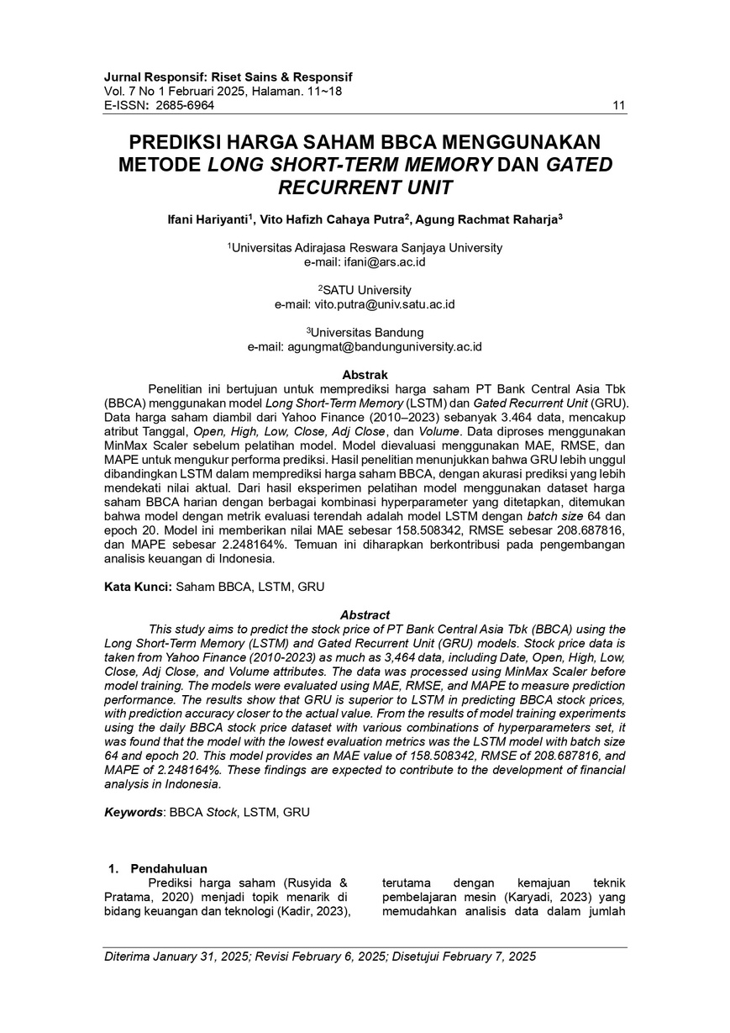
JURNAL ACUAN

Slide 5
RESEARCH GAP
1. Sebagian besar penelitian sebelumnya hanya fokus pada akurasi prediksi, tanpa mengukur efektivitas model secara komprehensif.
2. Pengaruh parameter model (epoch, learning rate, jumlah neuron) terhadap efektivitas hasil prediksi belum banyak dieksplorasi secara sistematis.
3. Kurangnya pembahasan tentang waktu komputasi dan efisiensi model sebagai salah satu faktor efektivitas sistem prediksi saham.

Slide 6
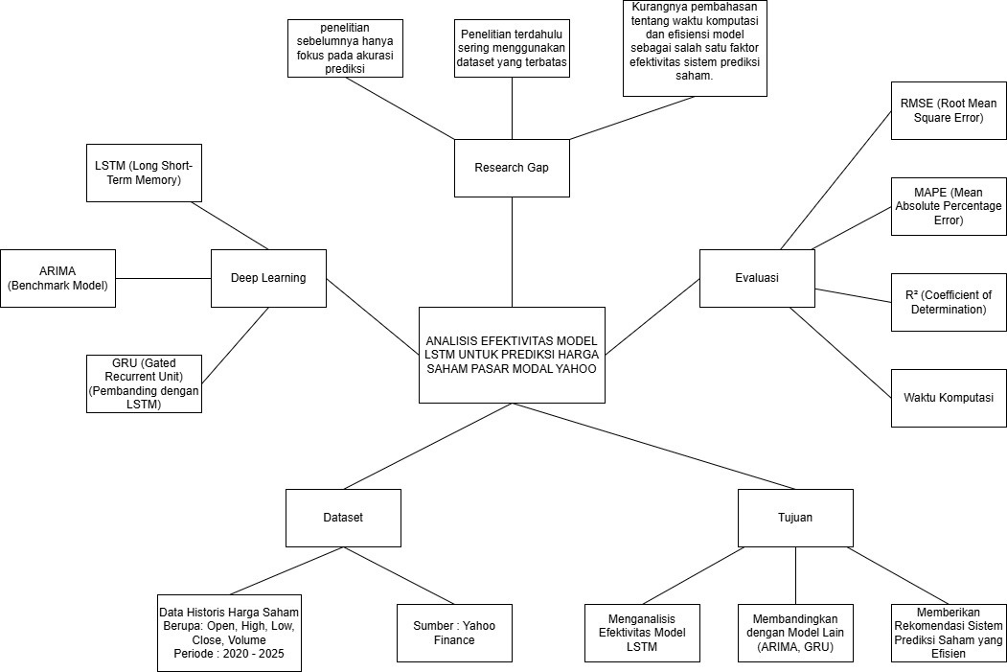
MINDMAP

Slide 7
THANK YOU

